Slide 1
T.C. ERCİYES ÜNİVERSİTESİ FEN BİLİMLERİ ENSTİTÜSÜ ÇEVRE MÜHENDİSLİĞİ ANABİLİM DALI
Pestisitle kirlenmiş Atık Suyun (Korajen) uzaklaştırılması
Demir Elektrotlarla Elektrokoagülasyon İşlemi Kullanarak
Hazırlayan Dersin Danışmanı
Doaa Hussein Hasan Doç.Dr.Ömür Gökkuş

Slide 2
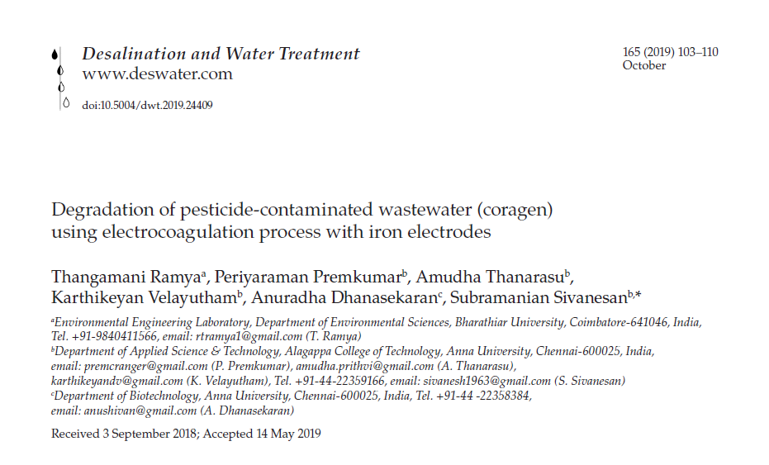

Slide 3
Çalışmanın amacı
Bu çalışmanın temel amacı, elektrokoagülasyon işleminin demir elektrotlar kullanılarak korajenin sulu ortamlardan uzaklaştırılmasında etkinliğini araştırmaktır.
Ayrıca çalışma, korajen giderme verimliliği üzerine uygulandığında akım yoğunluğu, pH ve elektroliz süresi gibi sabit parametrelerin etkilerini de belirlemiştir.

Slide 4
Problem Durumu
21. yüzyılda, doğal suyu kirleten pestisitler, Gelişmiş ülkelerde en önemli sorunlardan biri haline gelmiştir.
Pestisit üretim endüstrilerinde sentez işlemlerinden sonra temizlik faaliyetlerinden kaynaklanan atık su, doğal su kaynaklarını kirletebilmektedir.
Pestisitlerin çoğu biyolojik olarak parçalanmaz çünkü moleküler yapıları sabit iç bağlara sahiptir.
Zehirli organikler ve pestisit kalıntıları içeren atık suyu, yüzey ve yeraltı suyu kalitesine toksik etki oluşturabilir.

Slide 5
Pestisit- (Koragen)
Coragen 20 SC, chlorantraniliprole adı verilen bir aktif madde içerir ve elmalar üzerinde morina güvesi (Cydiapomonella), elma meyve güvesi (Argyresthiaconjugella) ve bunların serbest yapraklı canlı larvalarına karşı uygulanır.
Koragen, suda yaşayan organizmalar için oldukça zehirlidir ve su ortamında uzun süreli olumsuz etkilere neden olabilir.

Slide 6
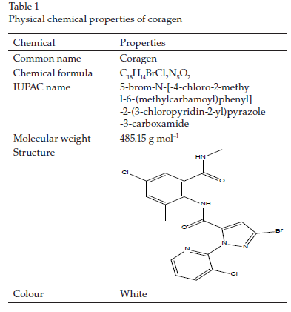
Tablo1. Korajenin fizikokimyasal özellikleri

Slide 7
Elektrokoagülasyon süreci
Elektrokoagülasyon, genellikle demir veya alüminyumdan yapılan kurban elektrotların elektrooksidasyonu ile üretilen flokülantları uzaklaştırmak için basit ve etkili bir yöntemdir.
Elektrokoagülasyon işleminin temel avantajları, yetersiz miktarda kimyasal reaktif kullanımı, minimum çamur üretimi, düşük ikincil kirletici konsantrasyonu ve daha az elektrik enerjisi tüketimidir.
Öte yandan elektrokoagülasyon, uygulanan akım yoğunluğu nedeniyle kurban elektrot korozyona uğradığından, katotta hidrojenin eşzamanlı evrimi kirleticilerin yüzdürme yoluyla uzaklaştırılmasına izin verdiğinden, yerinde pıhtılaşma oluşumuna dayanır.

Slide 8
demir elektrotlar
Demir elektrotların temel avantajlarından biri, içme suyu arıtma sürecinde kullanılabilmesi nedeniyle zehirsiz olmasıdır.
Alüminyum, paslanmaz çelik ve bakır gibi diğer elektrotlarla karşılaştırıldığında, demir elektrotlar 0,5-0,8 US $ / kg aralığında daha düşük maliyetlidir.

Slide 9
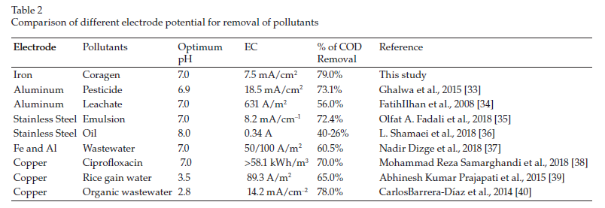
Tablo 2. Kirletici maddelerin uzaklaştırılması için farklı elektrot potansiyellerinin karşılaştırılması

Slide 10
Hidrodinamik, elektrokimya ve koagülasyon olmak üzere elektrokoagülasyon proseslerini oluşturmak için birbirine bağlı üç proses birleştirilir.
Elektrokimyasal reaksiyonlar, aşağıda gösterildiği gibi elektrokoagülasyon işlemi sırasında demir elektrotlarda meydana gelir.
Metal iyonları demir hidroksit flokularına adsorbe edilir.
Kirletici maddelerin uzaklaştırılması çıkış suyunda gerçekleştiğinden, KOİ, klorür ve bromür endüstriyel atık su deşarjı için izin verilen limitler sırasıyla 250 mg/L, 1000 mg/L ve 2 mg/L'dir.

Slide 11
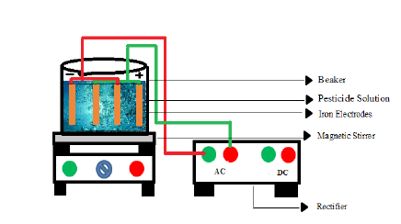
Şekil 1. Elektrokimyasal enstrümantal kurulum.

Slide 12
Çalışmanın Yöntemi
Elektrokimyasal deney düzeneğinde 3.0 L numune tutma kapasiteli bir reaksiyon kabı kullanılmıştır.
Demir elektrot boyutları 0.6 cm genişlik, 12 cm uzunluk ve 312 cm2 toplam yüzey alanıdır.
Elektrotları oluşturmak için ortak bir çubuğa yedi demir çubuk bağlandı.
Omik kayıpları en aza indirmek için anot ve katot mesafeleri 2 mm'de tutulmuştur.

Slide 13
Parametreler
Kimyasal oksijen ihtiyacı deneyleri açık refleks yöntemi ile yapılmıştır.
Pestisitin(Koragen) mineralizasyonu yüzdesi KOİ ölçülerek değerlendirilmiştir.
Mohr yöntemi, arıtılmış sudaki klorür konsantrasyonunu analiz etmek için kullanılmıştır.
Bromür, spektrofotometre kullanarak (610 nm'de) kolorimetrik yöntemle incelenmiştir.

Slide 14
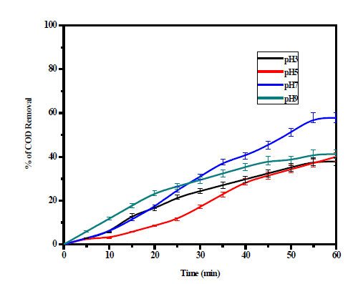
Sonuçlar ve Tartışma
Başlangıç pH’ının Etkisi
Şekil 2. Başlangıç pH’ının KOİ giderimi üzerindeki etkisi

Slide 15
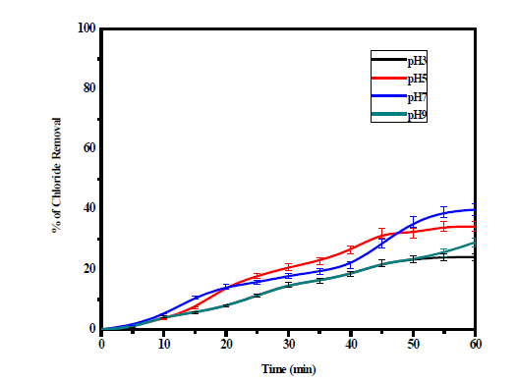
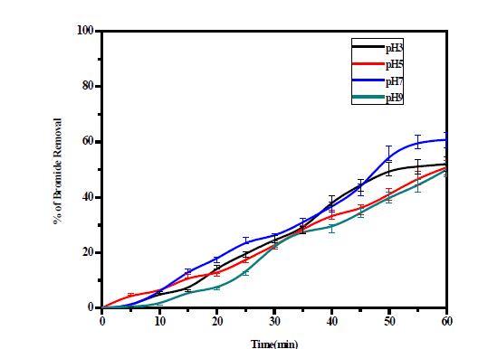
Şekil 4. Başlangıç pH’ının bromürün uzaklaştırılması üzerindeki etkisi.
Şekil 3. Başlangıç pH’ının klorürün uzaklaştırılması üzerindeki etkisi.

Slide 16
Başlangıç pH'ının Etkisi Sonuçları
İyon oluşumu ve anot ve katot salınımı esas olarak sulu ortamın pH'ına bağlıdır.
Metal iyonları anotta değerlendirilirken, H2 katotta serbest bırakılır.
Şekil 2'de gösterildiği gibi, sonuçlar açıkça KOİ'nin pH 7'de çıkarıldığını (%57) göstermektedir.
Asidik ve bazik pH'ta, Fe iyonlarının çözünme miktarı çok azdı. Asidik koşullar nedeniyle Fe2+ iyonları yavaşça oksitlendi. Öte yandan, NaCl varlığında organik kirleticilerin mineralizasyonu yüksekti.
Nötr pH'ta maksimum klorür giderimi %39 elde edilmiştir. Nötr pH'ta, klorür anyonları, korajende bulunan organik bileşikler tarafından oksitlenen hipoklorit anyonlarına dönüştürülmüştür.
Bromür giderimi, Şekil 4'te gösterildiği gibi pH 7'de (%62) demir elektrot yüzeyleri için güçlü bir afinite göstermiştir. Bununla birlikte, pH'daki bir artış, demir elektrot üzerindeki Br giderimini azaltmıştır.

Slide 17
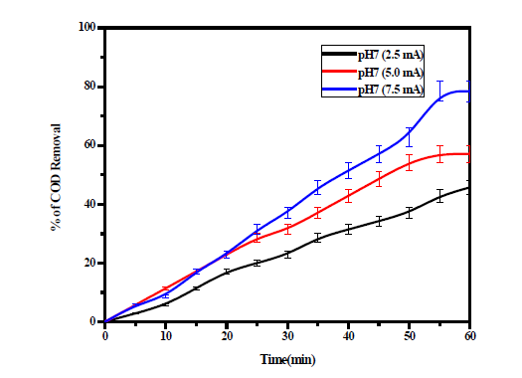
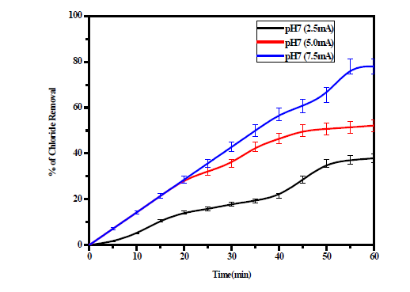
Akım Yoğunluğunun Etkisi
Şekil 5. Akım yoğunluğunun KOİ giderimi üzerindeki etkisi.
Şekil 6. Akım yoğunluğunun klorür giderimi üzerindeki etkisi.

Slide 18
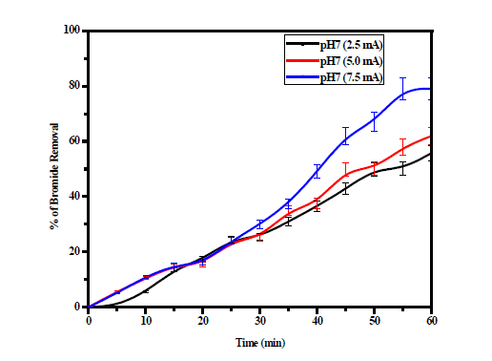
Şekil 7. Akım yoğunluğunun bromürün uzaklaştırılması üzerindeki etkisi.

Slide 19
Akım Yoğunluğunun Etkisi Sonuçları
Akım yoğunluğu, sadece pıhtılaştırıcı dozaj oranını değil, aynı zamanda kabarcık üretim oranını ve boyutunu da belirler. Bu nedenle, bu parametre kirletici madde giderimi üzerinde önemli bir etki yaratır.
Akım yoğunluğu 2,5 mA / cm2'den 7,5 mA / cm2'ye çıkarıldığında, KOİ, klorür ve bromür giderimi için oksidasyon oranının artmasıyla sonuçlanmıştır.
60 dakikalık elektrolizden sonra, mevcut yoğunluk 7.5 mA/cm2'de muhafaza edildiğinde KOİ, klorür ve bromür giderme yüzdesi sırasıyla% 79,% 78 ve% 77'ye yükselmiştir.
Uygulanan akımdaki artış, yalnızca oksijen oluşumunun ikincil reaksiyonunu desteklemiştir:

Slide 20
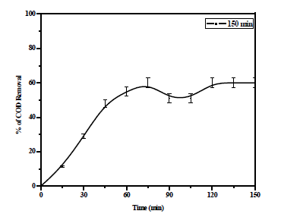
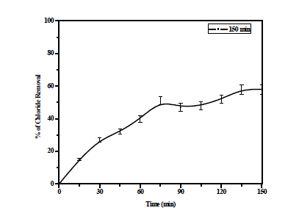
Elektroliz süresinin etkisi
Şekil 8. Elektroliz süresinin KOİ giderimi üzerindeki etkisi.
Şekil 9. Elektroliz süresinin klorür giderimi üzerindeki etkisi.

Slide 21
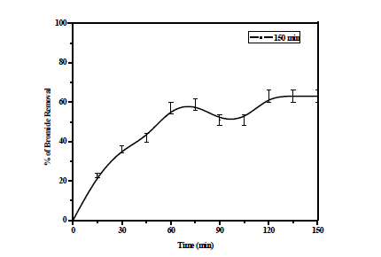
Elektroliz süresinin etkisi Sonuçları
KİO, klorür ve bromürün mineralizasyonunun etkinliği doğrudan elektrotlar tarafından üretilen iyonların konsantrasyonuna bağlıdır ve bu da zamana bağlıdır.
Zamanın değeri arttığında, demir iyonlarının konsantrasyonu ve bunların hidroksit flokları da artar.
Şek. 8, 9 ve 10, sırasıyla% 58,% 42 ve% 59'un üzerine ulaşan ilk 60 dakikada artan mineralizasyon verimliliğini göstermektedir.
İkinci olarak, mineralizasyon verimi arttı ve 150 dk elektrolizde sırasıyla% 60,% 60 ve% 65'e ulaşmıştır.
Şekil 10. Elektroliz süresinin bromürün uzaklaştırılması üzerindeki etkisi.

Slide 22
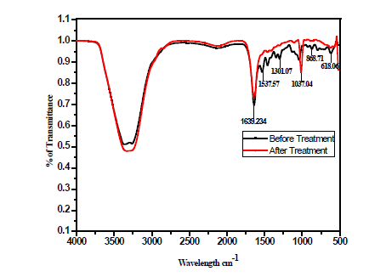
FTIR Analizi
Elektro-oksidasyon sırasında fonksiyonel gruptaki değişiklikleri incelemek için, numuneler FT-IR spektroskopisi (Bruker ALPHA FTIR) kullanılarak izlenmiştir.
Muameleden önce, yabancı ve karbonil (genel) C = O gruplarının germe absorpsiyonuna bağlı olarak 1639.234 zirveleri bulunurken, aromatik grupların oluşumuna bağlı olarak 1537.57 zirveleri bulunmuştur.
Elektrokoagülasyondan sonra 1537.57, 1301.07, 868.71 ve 618.06 zirveleri tamamen kayboldu.
1639.234 zirveleri , yabancı ve karbonil C = O grubunu gösterirken, diğer iki zirveleri 1037.04 ve 625.05, sırasıyla = C-H bend alken gruplarını göstermiştir.
Şekil 11. Elektrokoagülasyon işleminden önce ve sonra koragen için FTIR görüntüsü.

Slide 23
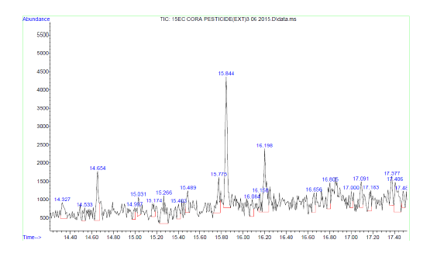
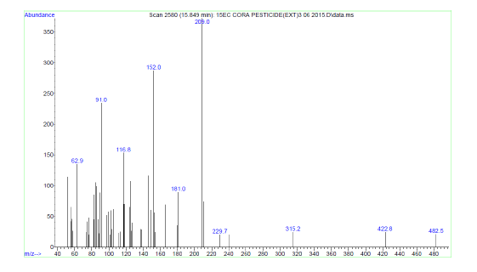
GC-MS Analizi (gaz kromatografisi-kütle spektrometresi)
Şekil 12. Koragen için GCMS analizi.

Slide 24
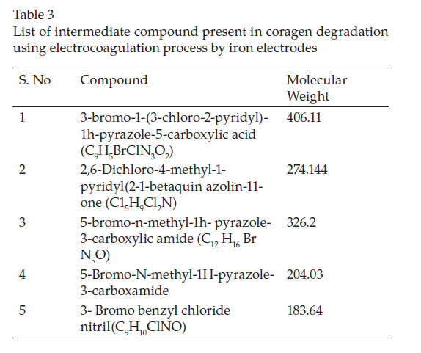
Tablo 3. Demir elektrotlarla elektrokoagülasyon işlemi kullanılarak koragen degradasyonunda bulunan ara bileşiklerin listesi
Muamele edilen koragen numunesi, sıvı-sıvı ekstraksiyon yöntemi ile test edilmiştir.
Şekil 12, pH 7'de 150 dakikalık elektrokoagülasyondan sonra korajenin GC-MS görüntüsünü gösterir.
Tablo 3, elektrokoagülasyon işleminden sonra mevcut olan ara kimyasal bileşiklerin listesini açıkça göstermektedir.
GC-MS sonuçları, koragen mineralizasyonunun daha yüksek moleküler bileşiklerden (Borofalan 209.0, 4, 6-dikloro-5-floro-2 metilpiridin (181.0), Diklorotrifloroetan (152.0) ve 2-nitroetanol (91.0) gibi daha düşük moleküler bileşiklere doğru gerçekleştiğini ortaya koymaktadır.

Slide 25
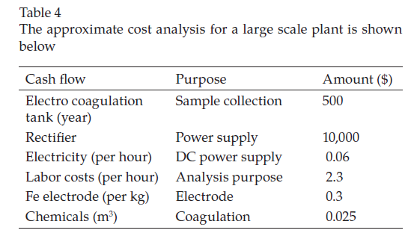
Ekonomik Analizi
Tablo 4. Büyük ölçekli bir tesis için yaklaşık maliyet analizi aşağıda gösterilmiştir.

Slide 26
Sonuç
FTIR ve GCMS analizlerinde elde edilen sonuçlara göre, koragenle kirlenmiş pestisit atık suyunun demir elektrotlar kullanılarak elektrokoagülasyon yoluyla bozunmasına yönelik çalışma sonuçları etkili yöntemlerden biri gibi görünmektedir.
pH, elektrokoagülasyon işleminde önemli bir rol oynar ve spesifik olmak gerekirse, pH 7, elektrokoagülasyondan sonra KOİ, Cl2 ve Br'nin maksimum mineralizasyonunu sağlamıştır.
Akım yoğunluğu ve işlem süresi artırıldığında mineralizasyon oranı artmıştır.
FTIR analizi sonuçlarında fonksiyonel grupların olmaması ile korajenin elektrokoagülasyonundan sonra minimizasyonun etkili bir şekilde gerçekleştiği açıkça anlaşılabilir.
Ek olarak, GC-MS sonuçları ayrıca korajenin daha yüksek moleküler bileşiklerden daha düşük moleküler bileşiklere mineralizasyonunun sağlandığını göstermektedir.

Slide 27
DİNLEDİĞİNİZ
İÇİN
TEŞEKKÜR EDERİM

